Slide 1

INTRODUCCIÓN A LA ACTIVIDAD FÍSICA PARA LA SALUD
INTERPRETACIÓN DE LA BATERIA SENIOR FITNESS TEST EN UN PROGRAMA DE ACTIVIDAD FÍSICA PARA LA SALUD

Slide 2

CONTENIDOS
Concepto de Fitness
Razones para realizar Test
Test y fiabilidad
Procedimiento de valoración
Explicación de la batería SFT

Slide 3
FITNESS
Para la OMS (1968), aptitud física o fitness se define como la capacidad para realizar un trabajo muscular satisfactoriamente. De acuerdo con esta definición, aptitud física (fitness) implica que el sujeto dispone de aquellas características que le permiten desarrollar cualquier tarea física en un ambiente específico físico, social y psicológico (Bouchard, Shephard, 1994). .
El fitness relacionado con la salud (health-related fitness) se refiere a aquellos componentes del fitness que están afectados favorable o desfavorablemente por la actividad física habitual, y que están en relación con el estado de salud.

Slide 4
RAZONES PARA REALIZAR TEST
Evaluación de la persona e identificación de las capacidades físicas que necesita mejorar.
Planificación de un Programa de AF basado en datos.
Comprobar la consecución de Objetivos.
Evaluación del Programa realizado.
Motivar a los participantes.

Slide 5
TEST Y MOTIVACIÓN
Existe un cierto riesgo de intimidación al principiante.
No es un examen que se aprueba o se suspenda.
Los datos obtenidos orientan a la consecución de metas concretas.
Su principal misión es la de motivar a los sujetos para incrementar sus niveles de AF y el seguimiento del programa.

Slide 6
Test de Fitness y fiabilidad, la eterna cuestión…
El equipo del Fitness Test no es infalible. Los errores pueden ser causa de:
1) El material utilizado para las pruebas (error natural)
2) Error en el administrador-evaluador.
3) Días diferentes.
4) Dieta previa al test.
5) Sujeto adquiere cierta técnica y familiarización con los tests.
6) El sujeto quiere probar con mayor intensidad
7) Variación de los administradores del test

Slide 7
Test de Fitness y fiabilidad, la eterna cuestión…
IMPRESCINDIBLE:
Protocolo sistemático de intervención.
Criterios de inclusión claros.
Equipo técnico bien formado.

Slide 8
PROCEDIMIENTO DE VALORACIÓN
Fase previa
  Entorno: en un lugar separado. Sala privada.
  Material revisado y equilibrado.
  Participante: Completar cuestionario de salud y estilo de vida.
  Identificación Objetivos del sujeto (necesidades/limitaciones)
  Deben tener cita previa con unas instrucciones donde:
    No comer, ni fumar 2 horas antes de la prueba
    No alcohol
    Recomendar prendas apropiadas para realizar ejercicio.
Sesión/es con Fitness Tests (prueba de salud y fitness)
  Consulta inicial
    Cuestionario de salud
  Senior Fitness test: Aplicación de las pruebas
  Recogida de datos
Segunda fase (consulta)
  Análisis de los resultados.
  Planteamiento de Objetivos y metas en base a los resultados obtenidos y las preferencias de la persona.
  Elaboración de un Programa concreto.

Slide 9
PUNTOS A CONSIDERAR…
Sesión Senior Fitness Test:
Explicación de los tests y advertencias de seguridad.
El sujeto debe suspender su participación en el test aeróbico en caso de mareos, náuseas, dolor en pecho, o siempre que se encuentre mal. Dejar claro, que se trata de una prueba submáx.
Suspender el test flex, F y/o resistencia muscular en caso de molestia o lesión aguda.
Si no se puede realizar alguno de los tests, se tomará como referencia siempre el valor más bajo.
MUY IMPORTANTE: (2ª entrevista: post-tests)
Motivar siempre
Énfasis en lo positivo y reducción de lo negativo.
Relacionar siempre los objetivos del sujeto con los resultados obtenidos
Realizar un “contrato” (compromiso por consenso)
Ser realista con las metas del sujeto (mentira=frustración)
Dar poca información, pero precisa
Si no sabemos algo, no comentar (buscar y luego informar al sujeto)

Slide 10
SENIOR FITNESS TEST
Orden de realización de las pruebas:
  Valoración del Equilibrio.
  Valoración de la Flexibilidad.
  Valoración de la Agilidad.
  Valoración de la Fuerza Muscular
  Valoración de la Capacidad Aeróbica.

Slide 11
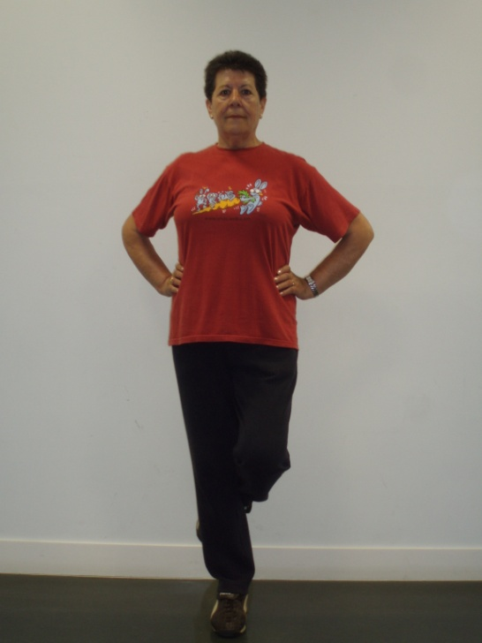
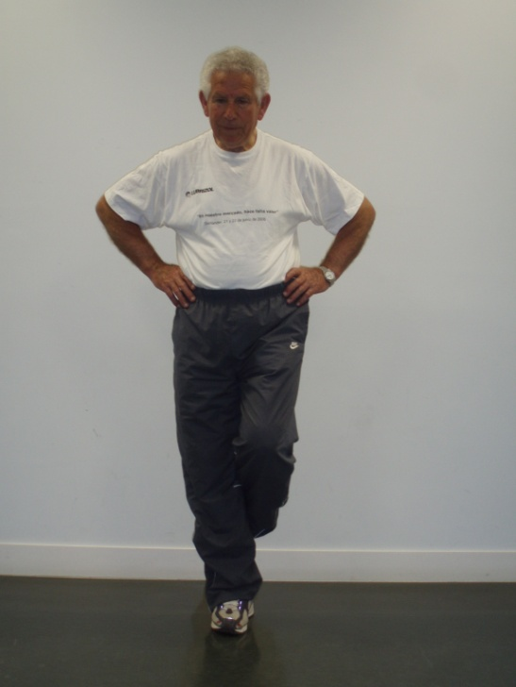
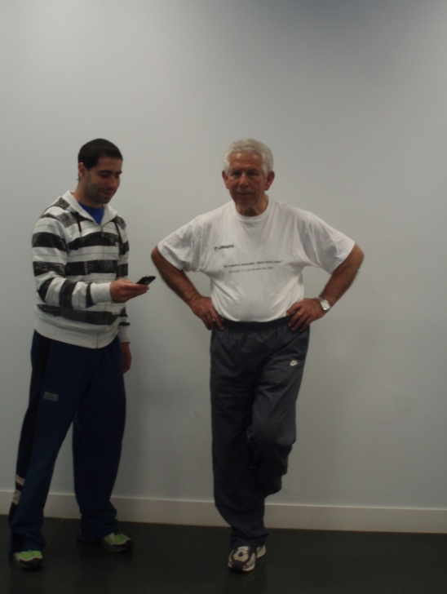
VALORACIÓN EQUILIBRIO
TEST DE EQUILIBRIO ESTÁTICO
(Mantenerse en el sitio sobre un pie)

Slide 12

VALORACIÓN EQUILIBRIO
TEST DE EQUILIBRIO ESTÁTICO
PROTOCOLO:
Manos en las caderas y apoyado sobre la planta del pie.
El otro pie apoyado sobre el tobillo del pie sobre el que se sustenta.
Demostración por parte del evaluador.
Prueba de ensayo y 4 intentos (2 con cada pie).
Comienza cuando el participante levante el pie del suelo.
60 segundos. (registrar el tiempo a la décima de segundo más cercana).
Corregir al participante.
Si las manos se separan de las caderas, anotarlo y parar el cronómetro.

Slide 13
VALORACIÓN EQUILIBRIO
TEST DE EQUILIBRIO ESTÁTICO
OBJETIVO:
Valorar el equilibrio de la persona, aspecto de la condición física de vital importancia para evitar caídas.

Slide 14
VALORACIÓN EQUILIBRIO
TEST DE EQUILIBRIO ESTÁTICO
POSIBLES PROBLEMAS EN LA EJECUCIÓN
Las manos se separan de las caderas.
El pie se separa del tobillo y queda al aire.
La punta de los dedos del pie no apoyado toca el suelo.
PUNTUACIÓN
60 segundos = PUNTUACIÓN MÁXIMA.
Se registrará el mejor tiempo de los intentos con cada pierna.

Slide 15
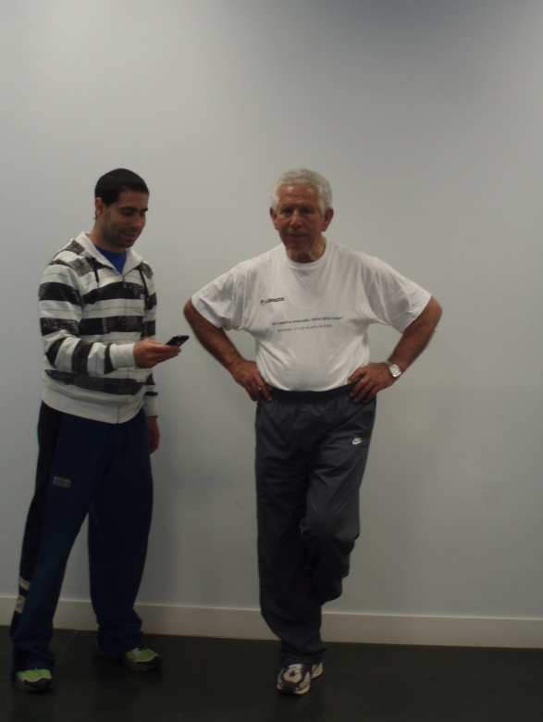
VALORACIÓN EQUILIBRIO
TEST DE EQUILIBRIO ESTÁTICO
DATOS CUANTITATIVOS:
Segundos manteniendo el equilibrio.
Diferencia de tiempos entre piernas.
DATOS CUALITATIVOS
Temblor.
Posición de la cadera.
Movimientos compensatorios.
Apoyo en la pisada.
Posición de la rodilla.

Slide 16
VALORACIÓN EQUILIBRIO
TEST DE EQUILIBRIO ESTÁTICO
VALORES DE REFERENCIA
Edad | Tiempo
60-69 años | 27 seg.
70-79 años | 17,2 seg.
80-99 años | 8,5 seg.
Bohannon (2006)
≤ 4 segundos: Riesgo elevado de caídas

Slide 17
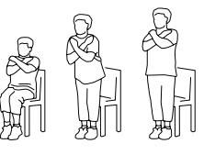
VALORACIÓN MUSCULAR
TEST DE FUERZA EXTREMIDADES INFERIORES
(Levantarse y sentarse de una silla durante 30 seg.)

Slide 18
VALORACIÓN MUSCULAR
TEST DE FUERZA EXTREMIDADES INFERIORES
OBJETIVO:
Valorar la fuerza de los músculos extensores de las rodillas y de las caderas, responsables de fallos al andar y de caídas.

Slide 19
VALORACIÓN MUSCULAR
TEST DE FUERZA EXTREMIDADES INFERIORES
PROTOCOLO
  Sentad@ en la mitad de la silla, espalda erguida y planta de los pies apoyada en el suelo a la anchura de cadera con los tobillos y rodillas a la misma altura.
  Silla pegada a la pared de 43cm de alto
  Brazos cruzados con manos sobre el pecho.
  A la señal de YA!, levantarse (extensión completa) y sentarse.
  NO apoyarse en la silla o muslos.
  Sentarse completamente para que la ejecución sea válida.
  No permitido rebotes.
  Tantos movimientos como sea posible en 30 seg.
  Permitir realizar prueba de ensayo.
  Posibilidad de segunda oportunidad, previo descanso de 3 min.

Slide 20
VALORACIÓN MUSCULAR
TEST DE FUERZA EXTREMIDADES INFERIORES
PUNTUACIÓN:
Número total de movimientos correctos en 30 seg.
Al finalizar los 30 seg. si el movimiento se ha realizado a más de la mitad del recorrido, se cuenta como completo.
OBSERVACIÓN:
Contar en voz alta, para que el participante se percate de si la repetición es incorrecta.
En caso de repetición incorrecta no se avanza en la cuenta.

Slide 21
VALORACIÓN MUSCULAR
TEST DE FUERZA EXTREMIDADES INFERIORES
DATOS CUANTITATIVOS:
Número de repeticiones realizadas en 30 segundos.
DATOS CUALITATIVOS:
Alineación de rodilla en plano frontal.
Apoyo de la pisada.
Capacidad de mantener el apoyo de los pies en el suelo en todo momento.
Capacidad de frenar en la fase descendente.

Slide 22
VALORACIÓN MUSCULAR
TEST DE FUERZA EXTREMIDADES INFERIORES
VALORES DE REFERENCIA
EDAD | MUJERES | HOMBRES
60-64 | 12- 17 | 14-19
65-69 | 11-16 | 12-18
70-74 | 10-15 | 12-17
75-79 | 10-15 | 11-17
80-84 | 9-14 | 10-15
85-89 | 8-13 | 8-14
90-94 | 4-11 | 7-12
Bohannon (2006)
< 8 Repeticiones : Riesgo elevado de caídas tanto en hombres como en mujeres.
+ 2-3 repeticiones mejora significativa

Slide 23
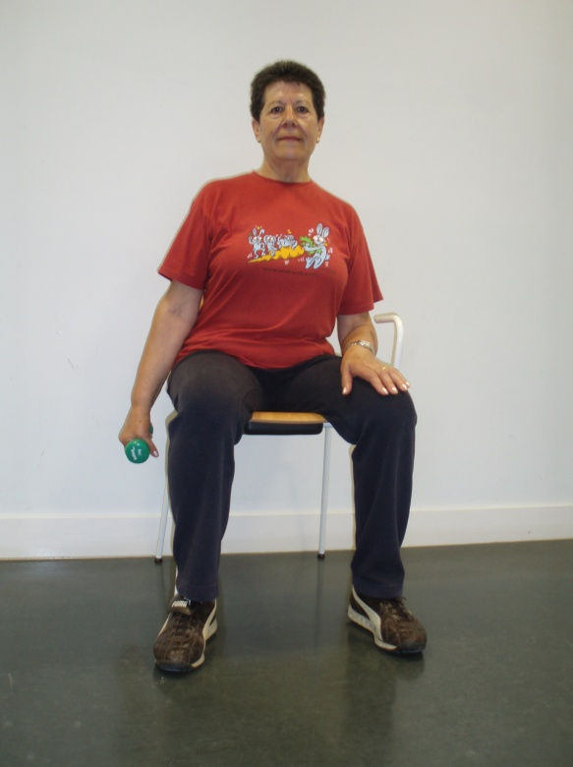
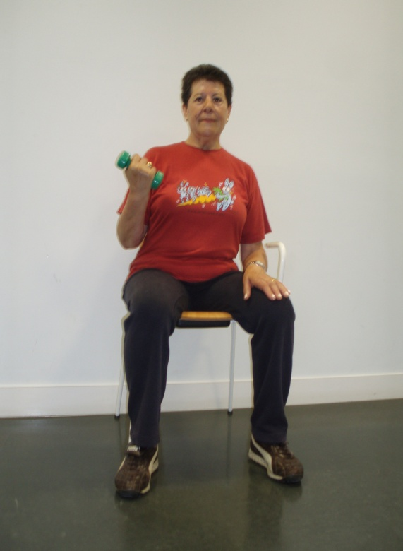
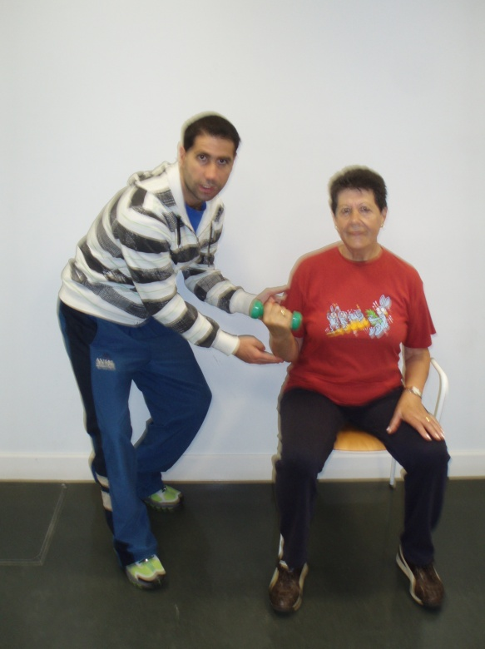
VALORACIÓN MUSCULAR
TEST DE FUERZA EXTR. SUPERIORES
(Flexiones de brazos – bíceps sentado)

Slide 24
VALORACIÓN MUSCULAR
TEST DE FUERZA EXTREMIDADES SUPERIORES
OBJETIVO:
Valorar la fuerza de la parte superior del tronco tan necesaria para desarrollar tareas cotidianas que involucran levantamientos, transportes…

Slide 25
VALORACIÓN MUSCULAR
TEST DE FUERZA EXTREMIDADES SUPERIORES
PROTOCOLO:
Sentad@ en una silla con la espalda estirada y pies apoyados, lado ejecutor al lateral de la silla.
Pesa de 2kg para mujeres y 3kg para hombres.
El test comienza con el brazo abajo y al lado de la silla, perpendicular al suelo.
Señal YA!, gira palma hacia arriba y flexión completa del brazo y regresar a la posición del brazo completamente extendido.
Evaluador/a se arrodilla o se sienta al lado del brazo dominante.
Dedos mitad del bíceps para evitar que se mueva la parte superior del brazo y asegurarse flexión completa.
El antebrazo del participante debería comprimir los dedos del examinador.

Slide 26
VALORACIÓN MUSCULAR
TEST DE FUERZA EXTREMIDADES SUPERIORES
PROTOCOLO (continuación):
Importante que la parte superior del brazo permanezca estabilizada durante el test.
Se puede necesitar colocar la otra mano detrás del codo para observar la extensión completa.
Dos intentos, uno con cada brazo (indicar brazo dominante).
Demostración y ensayo práctico de 1 ó 2 repeticiones.
PUNTUACIÓN:
Registrar el mejor de los intentos en 30 seg.
Si el brazo pasa la mitad de recorrido al final de los 30 seg se cuenta como flexión completa.

Slide 27
VALORACIÓN MUSCULAR
TEST DE FUERZA EXTREMIDADES SUPERIORES
DATOS CUANTITATIVOS:
Número de repeticiones realizadas en 30 segundos.
DATOS CUALITATIVOS:
Capacidad de disociar movimientos.
Capacidad de mantener el codo fijado.
Balanceo del cuerpo.

Slide 28

VALORACIÓN MUSCULAR
TEST DE FUERZA EXTREMIDADES SUPERIORES
VALORES DE REFERENCIA
EDAD | HOMBRES | MUJERES
60-64 | 16-22 | 13-19
65-69 | 15-21 | 12-18
70-74 | 14-21 | 12-17
75-79 | 13-19 | 11-17
80-84 | 13-19 | 10-16
85-89 | 11-17 | 10-15
90-94 | 10-14 | 8-13
Bohannon (2006)
< 11 Repeticiones : Déficit importante de fuerza en la extremidad superior.

Slide 29
VALORACIÓN MUSCULAR
TEST DE FUERZA EXTREMIDADES SUPERIORES
PROTOCOLO (continuación):
Importante que la parte superior del brazo permanezca estabilizada durante el test.
Se puede necesitar colocar la otra mano detrás del codo para observar la extensión completa.
Dos intentos, uno con cada brazo (indicar brazo dominante).
Demostración y ensayo práctico de 1 o 2 rep.
PUNTUACIÓN:
Registrar el mejor de los intentos en 30 seg.
Si el brazo pasa la mitad de recorrido al final de los 30 seg se cuenta como flexión completa.

Slide 30
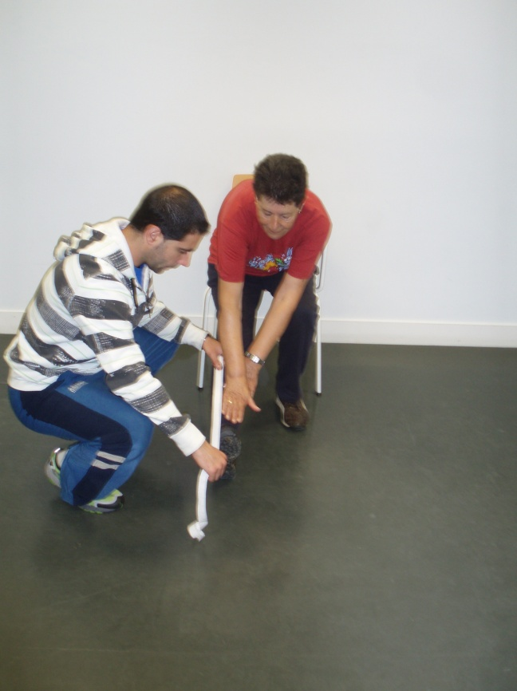
VALORACIÓN FLEXIBILIDAD
TEST DE FLEXIÓN DEL TRONCO EN SILLA
(Sentados en una silla tocarse la punta del pie)

Slide 31
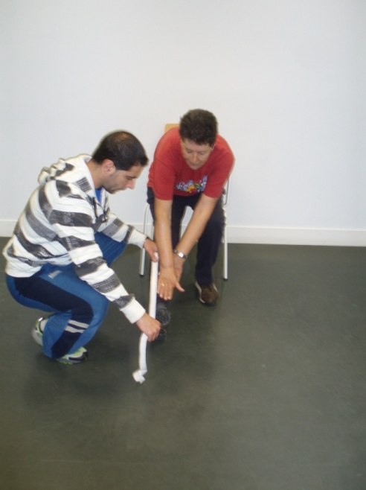
VALORACIÓN FLEXIBILIDAD
TEST DE FLEXIÓN DEL TRONCO EN SILLA
OBJETIVO:
Valorar la flexibilidad de la musculatura posterior de las piernas y del tronco, zonas muy importantes para un adecuado patrón de la deambulación y para diferentes tareas de movilidad tales como entrar y salir de la bañera, de un coche…

Slide 32
VALORACIÓN FLEXIBILIDAD
TEST DE FLEXIÓN DEL TRONCO EN SILLA
PROTOCOLO:
Sentarse en la silla de manera que la línea glútea estará alineada con el borde de la caja.
Una pierna en flexión (planta apoyada) y la otra en extensión (talón apoyado y pie flexionado 90º)
Espalda recta en línea con la cabeza.
Manos una sobre la otra y desplazar hacia abajo.
Se recomienda utilizar regla como guía para deslizar las manos y así nos sirve para medir la distancia también.
Mantener al menos 2 segundos.
Si la pierna se dobla, el participante debe echarse hacía atrás lentamente.

Slide 33
VALORACIÓN FLEXIBILIDAD
TEST DE FLEXIÓN DEL TRONCO EN SILLA
OBSERVACIONES:
El evaluador NO poner la mano en su rodilla ni ayudar al participante durante el test.
Expulsar el aire al inclinarse hacía delante.
Evitar rebotes y nunca estirar hasta un punto doloroso.
Demostración, tiempo de prueba y posteriormente realizar el test dos veces, una con cada pierna para ver cual es la mejor.
Evitar cifosis dorsal en la ejecución.
PUNTUACIÓN:
Registrar número de cm que faltan para llegar al dedo gordo (puntuación negativa) o los que pasa del dedo gordo (puntuación positiva), registrar al cm más cercano.

Slide 34
VALORACIÓN FLEXIBILIDAD
TEST DE FLEXIBILIDAD
EXTREMIDADES SUPERIORES
DATOS CUANTITATIVOS:
Centímetros a tocar punta del pie.
DATOS CUALITATIVOS:
Flexibilidad de la cadena posterior.
Restricción de movimientos de flexión de tronco por grasa abdominal.

Slide 35

VALORACIÓN FLEXIBILIDAD
TEST DE FLEXIBILIDAD
EXTREMIDADES SUPERIORES
VALORES DE REFERENCIA
EDAD | HOMBRES | MUJERES
60-64 | -7/ +10 | -2/+12
65-69 | -8/+7 | -2/+11
70-74 | -9/+6 | -3/+10
75-79 | -10/+5 | -4/+9
80-84 | -14/+5 | -5/+7
85-89 | -14/+2 | -7/+6
90-94 | -17/+2 | -12/+3
Bohannon (2006)
> 5 cm Mujeres y 10 cm Hombres: Déficit importante de movilidad.

Slide 36
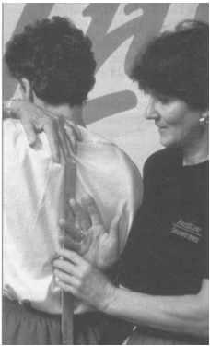
VALORACIÓN FLEXIBILIDAD
TEST DE FLEXIBILIDAD
EXTREMIDADES SUPERIORES
(Rascarse la espalda)

Slide 37
VALORACIÓN FLEXIBILIDAD
TEST DE FLEXIBILIDAD
EXTREMIDADES SUPERIORES
OBJETIVO:
Valorar la flexibilidad del hombro tan importante en tareas como peinarse, vestirse, alcanzar objetos..

Slide 38
VALORACIÓN FLEXIBILIDAD
TEST DE FLEXIBILIDAD
EXTREMIDADES SUPERIORES
PROTOCOLO:
Coloque una mano sobre el mismo hombro con la palma tocando la parte de atrás y llegar abajo de la espalda.
Coloque la otra mano hasta la parte posterior de la cintura , con la palma hacia afuera.
Llegar hasta la parte de atrás . Apunte los dedos medios de cada uno de la mano hacia la otra .
Trate de tocar los dedos de cada mano en la mitad de la espalda sin realizar rebotes ni movimientos bruscos.
No agarrar los dedos y tire de las manos.
Realice el ejercicio dos veces como calentamiento con los brazos en posiciones opuestas para determinar el lado preferido para llegar por encima del hombro .

Slide 39
VALORACIÓN FLEXIBILIDAD
TEST DE FLEXIBILIDAD
EXTREMIDADES SUPERIORES
PUNTUACIÓN:
Se mide la distancia de superposición o entre la punta de los dedos más largos al centímetro más próximo. Se concede una puntuación negativa (-) para representar la distancia que falta para que se toquen los dedos; se concede una puntuación positiva (+) para representar la distancia de superposición. Se registra el mejor valor de los dos intentos.
OBSERVACIÓN:
Para facilitar la medida conviene situar la regla por debajo de las manos (entre
la espalda y las manos).
Evitar que el participante fuerce en exceso la zona lumbar.
Rodillas semiflexionadas.

Slide 40
VALORACIÓN FLEXIBILIDAD
TEST DE FLEXIBILIDAD
EXTREMIDADES SUPERIORES
DATOS CUANTITATIVOS:
Centímetros entre manos..
DATOS CUALITATIVOS:
Movilidad del del manguito de rotadores.

Slide 41
VALORACIÓN FLEXIBILIDAD
TEST DE FLEXIBILIDAD
EXTREMIDADES SUPERIORES
VALORES DE REFERENCIA
EDAD | HOMBRES | MUJERES
60-64 | -17/0 | -8/+4
65-69 | -19/-3 | -9/+4
70-74 | -20/-3 | -10/+3
75-79 | -23/-3 | -12/+12
80-84 | -24/-3 | -14/0
85-89 | -24/-5 | -18/-3
90-94 | -26/-8 | -20/-3
Bohannon (2006)
> 5 cm Mujeres y 10 cm Hombres Repeticiones :Déficit importante de movilidad.

Slide 42
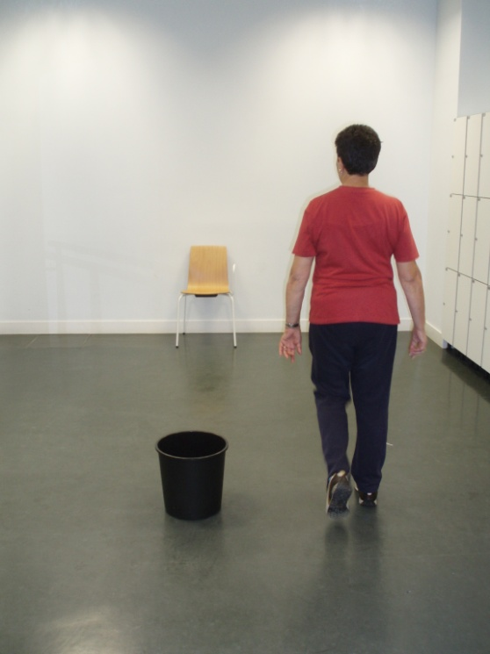
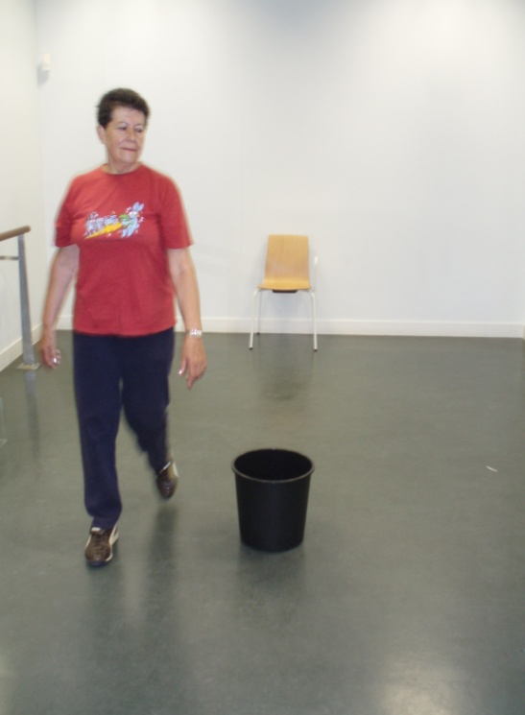
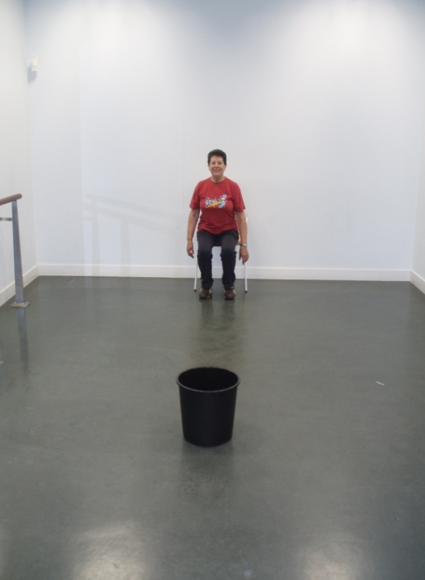
VALORACIÓN AGILIDAD
TEST DE AGILIDAD
(Test de levantarse, caminar 2,45 metros y volver a sentarse)

Slide 43
VALORACIÓN AGILIDAD
TEST DE AGILIDAD
OBJETIVO:
Evaluar el equilibrio dinámico y la agilidad que son factores importantes en tareas que requieren maniobras rápidas tales como bajarse del autobús, o levantarse para atender algo.

Slide 44
VALORACIÓN AGILIDAD
TEST DE AGILIDAD
PROTOCOLO:
Situar un cono frente a silla pegada a la pared a una distancia de 2,45 metros (borde más saliente)
Sentado completamente, posición erguida, manos muslos y plantas apoyadas, un pie un poco más adelantado.
Señal YA!, levantarse (se permite empujar los muslos), caminar tan rápido como sea posible, girar el cono (situado a y regresar a la silla.
SIN CORRER.
Evaluador/a a mitad del recorrido para posible ayuda.
Poner el cronómetro en marcha a la señal nuestra de YA!, no cuando se levante, y pararlo cuando se siente. (Fiabilidad).
Realizar dos veces el test. Un giro por cada lado.

Slide 45

VALORACIÓN AGILIDAD
TEST DE AGILIDAD
PUNTUACIÓN:
Tiempo transcurrido desde la señal de YA! Hasta la posición de sentado en el silla.
Registrar ambos test a la décima de segundo más próxima.
Registrar el mejor tiempo para la puntuación global.
OBSERVACIÓN:
Tomar la distancia considerando el lado del cono más distante del borde delantero de la silla.

Slide 46
VALORACIÓN AGILIDAD
TEST DE AGILIDAD
DATOS CUANTITATIVOS:
Segundos para hacer el recorrido.
Diferencia de tiempos según el lado de giro
DATOS CUALITATIVOS:
Mecanismo de giro:
  Acompañamiento con todo el cuerpo.
  Giro en bloque.

Slide 47
VALORACIÓN AGILIDAD
TEST DE AGILIDAD
VALORES DE REFERENCIA
Edad | Tiempo
60-69 años | 7,1 - 9 seg
70-79 años | 8,2 – 10,2 seg.
80-99 años | 10 – 12,7 seg.
Bohannon (2006)
> 9 segundos: Riesgo elevado de caídas
0,8-1,2 segundos mejora significativa

Slide 48
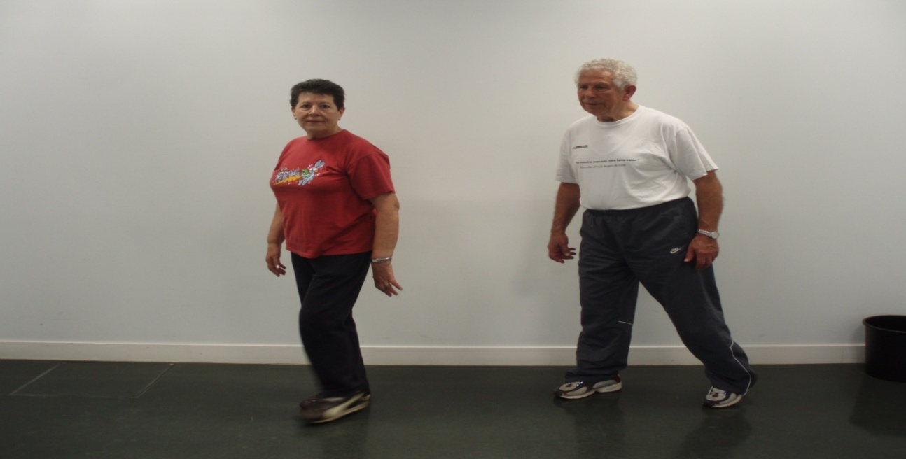
VALORACIÓN AERÓBICA
TEST DE CAMINATA 6 MINUTOS

Slide 49

VALORACIÓN AERÓBICA
TEST DE CAMINATA 6 MINUTOS
OBJETIVO:
Evaluar la capacidad aeróbica factor muy importante para caminar, subir escaleras, ir de compras, hacer turismo…

Slide 50
VALORACIÓN AERÓBICA
TEST DE CAMINATA 6 MINUTOS
FACTORES A TENER EN CUENTA ANTES DE LA
REALIZACIÓN DEL TEST:
NO COMIDA PRINCIPAL 3 HORAS ANTES
PERMANECER EN REPOSO 10 MIN. ANTES DE LA PRUEBA
REALIZAR LA PRUEBA CON ROPA DEPORTIVA
COMUNICAR CUALQUIER SENSACION SUBJETIVA
INTERRUMPIR LA PRUEBA SI:
HAY UN AGOTAMIENTO SUBJETIVO
FUERTES MOLESTIAS
NO ASCENSO, O ASCENSO INADECUADO DE LA F.C.
MAREOS, NAUSEAS…

Slide 51

VALORACIÓN AERÓBICA
TEST DE CAMINATA 6 MINUTOS
CONTRAINDICADO
Contraindicaciones Absolutas:
1. Infarto de Miocardio en el último mes.
2. Angina inestable.
3. HTA (PAS >180 PAD >100).
4. Frecuencia cardiaca basal > 120/min.
5. Fiebre
Contraindicaciones Relativas:
1. Dificultad en la comprensión del test.
2. Trastornos músculo-esqueléticos.

Slide 52

VALORACIÓN AERÓBICA
TEST DE CAMINATA 6 MINUTOS
INDICACIONES
Pre-tratamiento y post-tratamiento:
  Trasplante pulmón.
  Cirugía de reducción volumen del pulmón.
  Rehabilitación pulmonar.
  EPOC.
  Hipertensión pulmonar
  Insuficiencia Cardiaca.
Medir Capacidad Funcional:
  EPOC
  Fibrosis quística
  Insuficiencia Cardiaca.
  Enfermedad Vascular periférica.
  Pacientes de edad avanzada.
Predictor de morbilidad y mortalidad
  Insuficiencia Cardiaca.
  EPOC.
  Hipertensión Pulmonar.

Slide 53
VALORACIÓN AERÓBICA
TEST DE CAMINATA 6 MINUTOS
PROTOCOLO:
No Calentamiento
Registrar las vueltas de cada participante.
Valorar a dos o tres participantes a la vez, no más.
Caminar de forma individual tan rápido como puedan, no hablar, ni ir en parejas o grupos.
Señal de YA!, caminar tan rápido como les sea posible alrededor de la pista durante 6 min)
SIN CORRER. Técnica normal de andar.
Posibilidad de parar y descansar (colocar sillas).
Animar a los participantes.
Al final de los 6 min registrar frecuencia cardíaca, distancia y escala de Borg.
Sería conveniente el día antes realizar una sesión práctica.

Slide 54
VALORACIÓN AERÓBICA
TEST DE CAMINATA 6 MINUTOS
SEGURIDAD:
Indicar a los participantes que paren en cualquier momento si muestra signos de mareo, dolor, nauseas o fatiga indebida.
Al finalizar el test registrar escala de Borg y FC y que caminen lentamente 1 min para recuperar.
Importante mantener control visual sobre los participantes una vez haya terminado el test.
Personal con formación en primeros auxilios y maniobras de resucitación presente.
Dejar que el usuario se ralentice o descanse si se cansa.
Asegurarse de que el suelo no es resbaladizo.
Tenga una persona cerca para coger el participante en caso de perder el equilibrio.

Slide 55

VALORACIÓN AERÓBICA
TEST DE CAMINATA 6 MINUTOS
CRITERIOS TERMINACIÓN TEST
CRITERIOS DE EXCLUSIÓN
Los síntomas de angina o disnea.
Sensación de mareo o se desmaya.
Dolor en las piernas que limita aún más el ejercicio.
Tambaleo.
Piel pálida y/o síntomas de debilitamiento.

Slide 56
VALORACIÓN AERÓBICA
TEST DE CAMINATA 6 MINUTOS
PUNTUACIÓN:
Número total de metros caminados en los 6 minutos.
Evaluador o ayudante registrar marca del cono más cercano.

Slide 57
VALORACIÓN AERÓBICA
TEST DE CAMINATA 6 MINUTOS
VALORES DE REFERENCIA:
Aplicar Ecuación de Enright para conocer valores medios y límite inferior aceptable:
  Hombres: (7,57 x talla-cm) – (5,2 x edad)- (1,76 x peso-kg) – 309
    LIA: Valor medio - 153
  Mujeres: (2,11 x talla-cm) – (5,78 x edad)- (2,29 x peso-kg) + 667
    LIA: Valor medio - 139
< 320 metros: Deterioro severo de la Capacidad Funcional.
González, R. (2005).Test de Caminata de 6 Minutos: su Aplicabilidad Clínica y Modo de Aplicación en Pacientes con Insuficiencia Cardíaca. Simposio Argentino Brasileño de Ejercicio, Ergometría y Rehabilitación.

Slide 58
VALORACIÓN AERÓBICA
TEST DE CAMINATA 6 MINUTOS
DATOS CUANTITATIVOS:
Número de metros recorridos.
FC cardíaca al finalizar la prueba.
Percepción subjetiva de esfuerzo- Borg.
Velocidad.
Pasos / unidad de tiempo.
DATOS CUALITATIVOS:
Patrón de la marcha:
  Tipo de pisada, oscilación de la pelvis, posición del tronco…

Slide 59
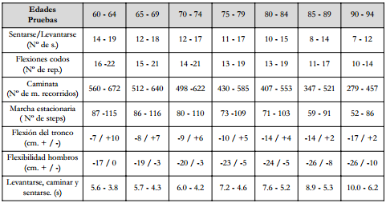
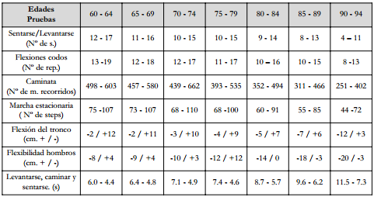
RESUMEN VALORES DE REFERENCIA
HOMBRES
MUJERES
RIKLI, R. y JONES, J.: Senior Fitness Tests Manual, Human Kinetic, 2001.

Slide 60
CONCLUSIONES
Importancia de utilizar test como punto de partida de un Programa de AF.
Utilizar la información para crear metas y objetivos concretos.
Utilizar los test periódicamente para comprobar la consecución de metas y objetivos.
Posibilidad de mejora de la motivación.

Slide 61
BIBLIOGRAFÍA
ACSM (2014). Manual ACSM para la Valoración y Prescripción del Ejercicio. 3ª edición. Paidotribo.
BACPR Exercise for Cardiac Rehabilitation Student Workbook (2012). United Kingdom
Mora, J., González, J.L., Mora, H. (2007). Baterías de Tests más utilizadas para la Valoración de los niveles de Condición Física en sujetos mayores. Revista Española de Educación Física y Deporte; 6: 107-129.

